Slide 1



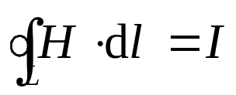





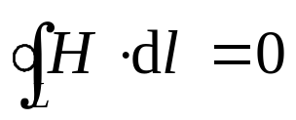
8.5 麦克斯韦电磁场理论简介
一、 问题的提出
1. 稳恒电流
穿过S₁ 面电流
穿过S₂ 面电流
式中的电流是穿过以环路 L 为边界的曲面的电流
2. 非稳恒电流
电流不连续
+
-
+
-
？
穿过S₁ 面电流
-
+
-
+
穿过S₂ 面电流
稳恒磁场的安培环路定理已不适用于非稳恒电流的电路

Slide 2



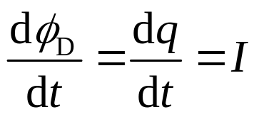



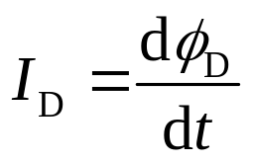

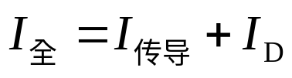
非稳恒电流
电流不连续
+
-
？
+
-
穿过S₁ 面 电流
-
+
-
+
穿过S₂ 面 电流
二、 全电流安培环路定理
S₂ 面电位移通量
极板间电位移矢量
全电流连续
位移电流
麦克斯韦提出全电流的概念
全电流连续不中断的，构成闭合回路

Slide 3
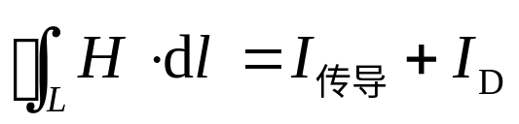
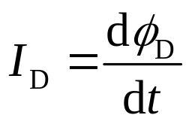
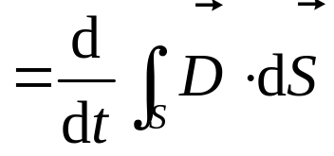
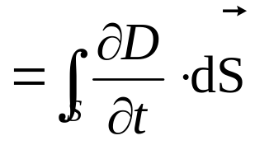
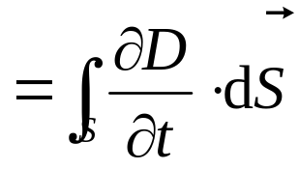
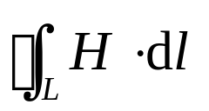
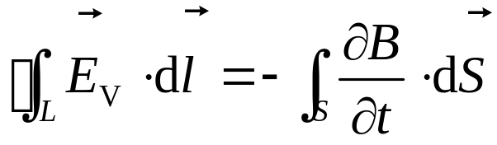
全电流安培环路定理
位移电流
讨论：
1. 传导电流：电荷定向运动
位移电流：变化的电场
2. 若传导电流为零
产生磁场
变化电场
感生电场与变化磁场间的关系
感生电场
变化磁场
电磁波的产生

Slide 4
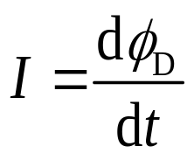

三、位移电流的性质
1.位移电流 I_{D} 的方向和
服从右螺旋关系
2.位移电流与传导电流不同之处
位移电流
传导电流
实质
变化的电场
电荷定向运动
焦耳热
无 存在
主要存在于
真空、介质中
导体

Slide 5


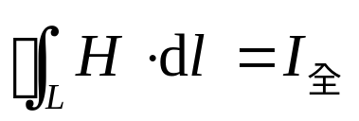
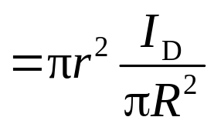
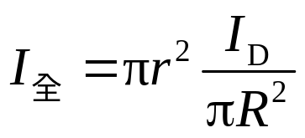

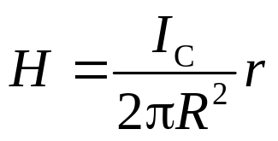
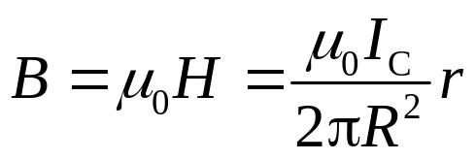
例
设平行板电容器极板为圆板，半径为R ，两极板间距为d,
用缓变电流I_{C} ,对电容器充电，
+
.
-
+
+
P
-
-
求 P 点处的磁感应强度。
r
-
-
+
+
+
+
-
-
解
极板间位移电流
+
+
-
-
+
-
由全电流安培环路定理

Slide 6
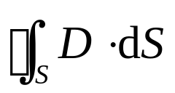
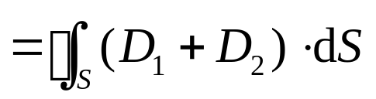
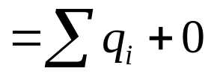
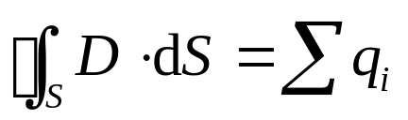
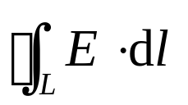
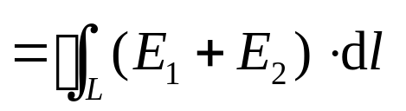
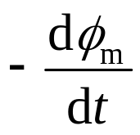

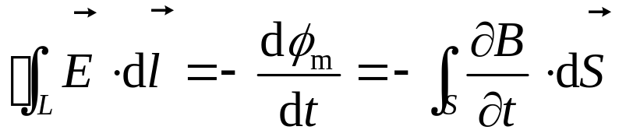
四、 麦克斯韦方程组
静电场 E₁ D₁ 感生电场 E₂ D₂
1. 电场的高斯定理
q_{i} 自由电荷电量
2. 电场的环路定理
—— 法拉第电磁感应定律

Slide 7
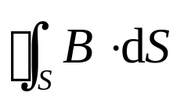
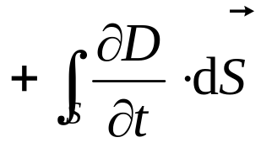

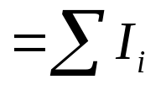
3. 磁场的高斯定理
4. 全电流安培环路定理
四个方程构成麦克斯韦电磁场理论的积分形式

